Slide 1

TITULOS Fuente:
century gothic Bold
Tamaño: 28 – 40 pt

Slide 2
Criterios y variables
Componente FÍSICO
CLIMA
CONDICIONES CLIMÁTICAS
SUELOS
CONDICIONES DE ENRAIZAMIENTO Y TUBERIZACIÓN
SUELOS
DISPONIBILIDAD DE OXÍGENO
Temperatura
Pendiente
Profundidad efectiva
SUELOS
DISPONIBILIDAD DE HUMEDAD
Susceptibilidad a inundaciones
Régimen de humedad
SUELOS
DISPONIBILIDAD DE NUTRIENTES
Acidez
SUELOS
TOXICIDAD POR SALES, SODIO Y ALUMINIO
Salinidad y/o sodicidad
SUELOS
SUSCEPTIBILIDAD A PÉRDIDA DE SUELOS
Pendiente
FITOSANITARIO
RIESGO FITOSANITARIO
Temperatura
Precipitación
Brillo Solar
Textura
Pedregosidad
Textura
Pedregosidad
Textura
Drenaje natural
Capacidad de Intercambio Catiónico
Saturación de bases
Materia orgánica (%C)
Saturación de aluminio
Erosión actual
Susceptibilidad a deslizamientos
Precipitación
Humedad relativa
SUELOS
CAPACIDAD DE LABOREO

Slide 3
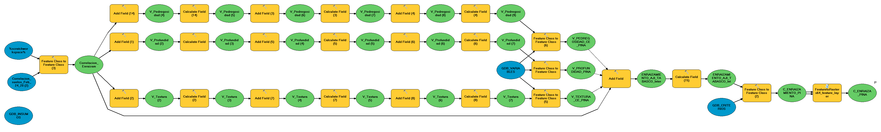
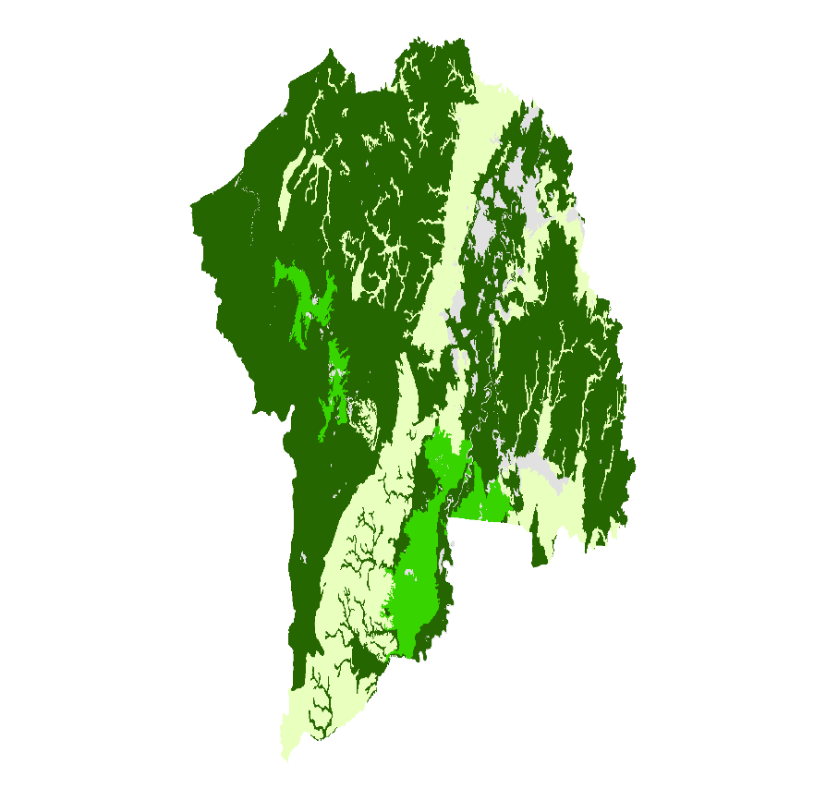
Componente físico Criterio Condiciones de Enraizamiento
FeaturetoRasterx64_feature_layer
Procesos intermedios
In_memory
Proceso todo el país:
Tiempo sin optimización: 1 hora y 45 minutos
Tiempo con optimización: 32 minutos

Slide 4
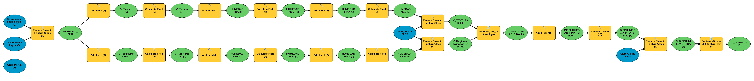
Componente físico Criterio Disponibilidad de Humedad
Intersect a 64 bits
Proceso todo el país:
Tiempo sin optimización: 10 minutos
Tiempo con optimización: 6 minutos
Feature to raster a 64 bits
Proceso todo el país:
Tiempo sin optimización: 7 minutos
Tiempo con optimización: 4 minutos

Slide 5
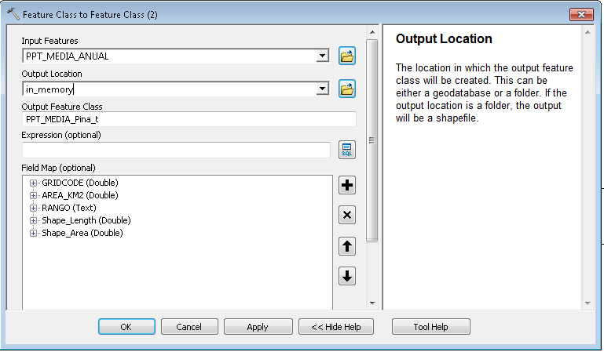
Componente físico
In_memory
Usada en procesos intermedios que no requieren ser guardados
Tiempo de optimización: De 5 a 10 minutos/proceso
Otras herramientas utilizadas
Multipart to singlepart 64 bits
Proceso todo el país:
Tiempo sin optimización: 11 minutos
Tiempo con optimización: 4 minutos
Adicionalmente mejora proceso
FeaturetoRaster
Repair Geometry 64 bits

Slide 6
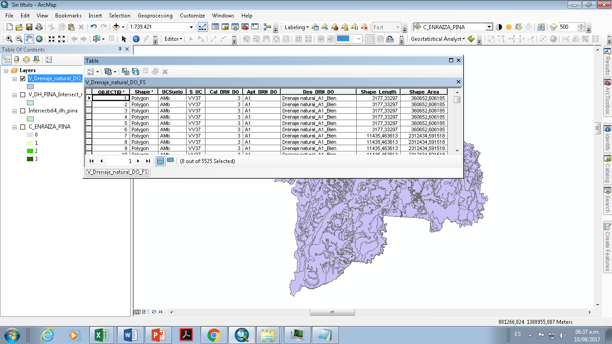
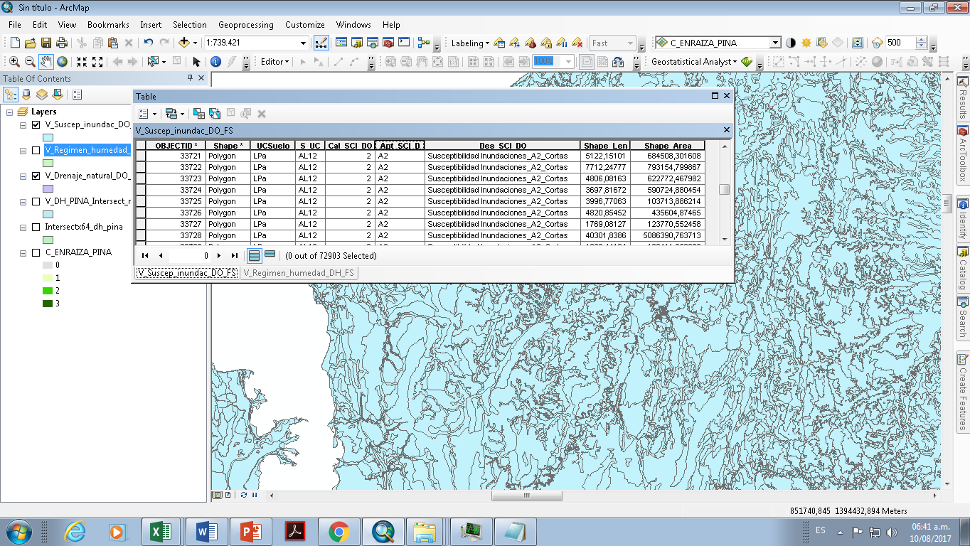
Componente físico
Proceso estandarización de nombres
Fácil consulta por cualquier usuario
Permite revisión rápida de la capa para
la detección de errores de calificación
Ayuda en la implementación de rutinas
y desarrollo de aplicativos de consulta

Slide 7

GRACIAS
Autor / autores
Fuente: century gothic Bold
Tamaño: 18 – 28 pt

